Slide 1
Thứ năm ngày 18 tháng 11 năm 2021
Tiếng Việt
Mở rộng vốn từ chỉ dụng cụ học tậ
Mở rộng vốn từ chỉ đồ dùng học tập.
Dấu chấm. Dấu chấm hỏi.

Slide 2
Khởi động

Slide 3
NHỔ CÀ RỐT

Slide 4
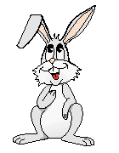
Con có dám thử không?
Được chứ. Nhưng để ta xem con ở trường có học hành đàng hoàng không thì ta mới cho
Bác ơi ! Cháu đói lắm bác cho cháu củ cà rốt được không ạ ?
Dạ. Con đồng ý
Giờ ta sẽ cho con tự nhổ cà rốt

Slide 5
Câu nào sau đây nêu đặc điểm:
A : Em là học sinh lớp 2.
B : Mẹ em quét nhà.
C : Thầy giáo giảng bài.
D : Anh trai em rất hiền.
A B C D

Slide 6
Câu “Cô giáo đang đọc bài”. Thuộc mẫu câu:
A : Ai…là gì?
B : Ai…làm gì?
C : Ai .. Như thế nào?
D : chăm chỉ
A B C D

Slide 7
Mở rộng vốn từ chỉ dụng cụ học tậ
Mở rộng vốn từ chỉ đồ dùng học tập.
Dấu chấm. Dấu chấm hỏi.

Slide 8
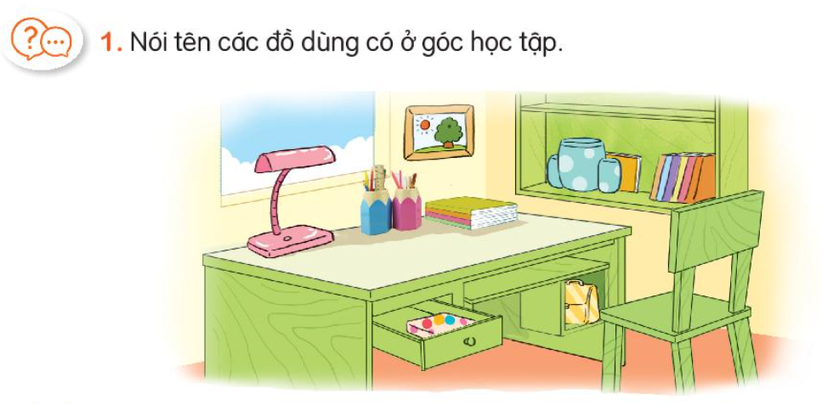
Cái giá sách
Cái cốc
sách
Cái đèn bàn
bút
Chiếc cặp sách
Cái bàn
Cái ghế

Slide 9
đèn học
Đèn học dùng để chiếu sáng.

Slide 10
?
?
.
.
.

Slide 11
-----------------------
Tiếng Việt
Viết đoạn văn giới thiệu một đồ vật.

Slide 12
1. Nhìn tranh nói tên vật và nêu công dụng của chúng
Cục tẩy dùng để bôi, xóa.
Thước dùng để kẻ.
Bút chì dùng để vẽ.
Ghế dùng để ngồi.
Bút màu dùng để tô
Bàn dùng để ngồi học.
Notes:
Bài giảng thiết kế bởi: Hương Thảo - tranthao121006@gmail.com

Slide 13
Luyện viết đoạn

Slide 14
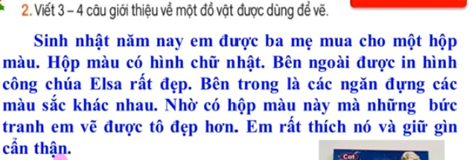

Slide 16
CỦNG CỐ BÀI HỌC

